Slide 1
Java SE 프로그래밍
Minssam.com - 민샘닷컴

Slide 2
Java 언어 소개
Java programming

Slide 3
Java의 탄생
Sun Microsystems
썬마이크로 시스템에서 개발되어 95년에 발표된 객체지향 언어
가전제품 내에 탑재해 동작하는 프로그램을 개발하는게 목적이었음
현재는 객제 지향이라는 장점때문에 엔터프라이즈급 웹어플리케이션에 사용됨

Slide 4





Java의 특징
Write Once Run Aniwhere !!
Linux
이거 마술임?
JVM
Java 소프트웨어
Window
JVM
JVM
Mac

Slide 5
자바 가상 머신
JVM
자바 가상 머신(Java Virtual Machine) 을 의미
OS 위에 얹혀진 자바 전용 소형 OS라고도 불림
Java소스를 컴파일 하면 확장자가 바이트 코드라 불리는 class 파일이 생성
되는데, 이 코드는 지구상의 어떤 시스템도 이해가 불가능하며, 오직 JVM만이
해석 및 실행 할 수 있음
해당 OS 메모리 주소가 아닌 JVM의 메모리 주소에서 어플리케이션이 동작
하기 때문에 C언어 처럼 하드웨어를 직접 접근할 수 없음

Slide 6
다른 언어와의 비교
 | Javascript | Java
개발사 | 넷스케이프 | Sun ( 오라클이 인수)
실행 방식 | 인터프리터 방식( 파이썬 등) | 컴파일 방식
실행 기반 | 웹기반 ( 예외, Node.js ) | 독립 실행형
자료형 | 명시 불가 | 명시 필수

Slide 7
컴파일이란?
compile
컴퓨터는 1,0 이라는 이진값만을 이해하는 기계에 불과하므로 개발자가 영문
으로 작성한 프로그램 소스는 해석이 불가함
하지만 개발자는 1,0 만으로 프로그램을 작성하면 효율성이 떨어짐.
컴퓨터와 인간 사이에 데이터 해석 시 불편함을 컴파일러가 해결 해줌
원본 소스가 인간에 의해 작성이 끝나면, 이를 실행해야 하는 컴퓨터를 위해
원본 소스를 기계어로 변환하는 과정을 거치게 됨. 이를 compile 이라 함
- 컴파일러는 컴파일을 수행하는 프로그램을 의미

Slide 8
버전 정보
2018.12.18 일 기준
버전명 | Jdk 버전명
Java SE 11.xx
Java SE 8 | Jdk 1.8
Java SE 7 | Jdk 1.7
...... | Jdk 1.x

Slide 9
설치 방법
두 프로그램의 차이점?
JDK
(java Development Kit)
JRE
(java Runtime Environment)
프로그램 개발에 필요한 컴파일러, 개발도구 등이 포함된 소프트웨어
프로그램 개발이 아닌 실행에 필요한 도구 등이 포함된 소프트웨어

Slide 10
설치 후 확인 방법
아래와 같이 입력하여 버전을 확인한다
C:\>java -version

Slide 11
환경 변수에 대해
윈도우가 아닌 DOS에서 프로그램을 개발하다 보면 자원의 위치를
매번 지정해야 하는 불편함이 생긴다.
이 문제를 환경 변수가 해결해 줄 수 있다
환경변수를 DOS 에서 출력하려면 변수 명 앞뒤로 %% 를 붙인다
환경 변수란 OS 에서 사용되는 전역 변수로 이해하면 됨 . 따라서 해당
OS가 가동 되는 동안에는 계속 그 값을 사용할 수 있다.

Slide 12
컴파일 및 실행 방법
컴파일 명령어 형식은 다음과 같다
d:\> javac 소스명.java
실행 명령어 형식은 다음과 같다
d:\> java 클래스파일명 ( .class 확장자는 명시하지 않음)

Slide 13
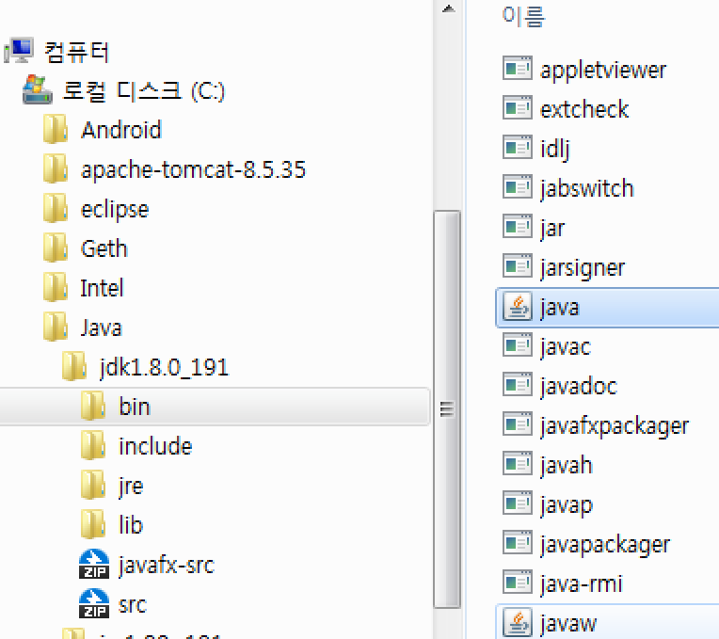
개발 도구의 위치 알기
Javac, java 명령어가 어디에서 근거한 거임?
Java.exe 파일이며 java 실행 시 사용
Javac.exe 파일이며 java 컴파일 시 사용

